Slide 1
Nauka o podniku
Přednáška 1

Slide 2
Obsah
Organizace předmětu
Jak pracovat v předmětu
Výroba jako hlavní fce a plánování procesu a programu

Slide 3
Organizace předmětu - ukončení
POT (seminární práce) – individuální, musíte mít alespoň 1 bod – ne ani po opravě „-“
Průběžný test – možnost opravy – počítá se poslední pokus, méně než 11,5b = „-“
Zkouška ústní s „předtestem“ – z testu minimálně 6, pokud ne = termín za „F“.

Slide 4
Organizace předmětu - POT
Individuální seminární práce
  15000 znaků BEZ MEZER (cca 7 A4)
  Pozor na citace
  Prezentace „zajímavostí“ na seminářích
  Využijte alespoň 3 odborné literární prameny.
  Formát k odevzdání: *.doc, *.docx, *.rtf

Slide 5
Organizace předmětu – průběžný test
  V půlce semestru – bude upřesněno emailem
  20 otázek, 4 možnosti, 1 správná.
  20 b, požadované minimum 12b
  15 min + 5 min na přepsání odpovědí do odpovědního archu.
  Správná odpověď +1b., špatná odpověď -0,5b., žádná odpověď – 0b.
  Opravný test bude na konci semestru v rámci jednoho termínu společného pro všechna cvičení a to ve stejném rozsahu a za stejných podmínek.

Slide 6
Organizace předmětu – zkouška
„Předzkouškový“ test – 10 otázek, minimum 6, pokud ne pak „F“
Přihlíží se na navržené známky předmětu – tedy hodnocení seminární práce, průběžného testu a předzkouškového testu. Tabulka dále

Slide 7
Organizace předmětu – návrh známky
Největší váhu má ústní část zkoušky!
 | Průběžný | Zkouškový | Seminárka
A | 20-19,5 | 10 | 5
B | 19-17,5 | 9 | 4
C | 17-15,5 | 8 | 3
D | 15-13,5 | 7 | 2
E | 13-11,5 | 6 | 1
(-) F | 11 a méně | 5 a méně | 0 a méně☺

Slide 8
DOTAZNÍK JE OTAZNÍK…
Spekulativní info
Zaměření obecně na MSP
1 dotazník = 2,5 bodu, max. 2 dotazníky na studenta – jedná se o alternativu seminární práce
Pokud budete mít vyplněnou práci a navíc dotazník pak…?????????????????????
INFO bude doplněno v cca 3. týdnu výuky, předběžně počítejte s tím, že dotazník nebude

Slide 9

Literatura
ŘÍZ – 613
Wohe, Kislingerová
Úvod do podnikového hospodářství

Slide 10
Jak pracovat v předmětu
Zdroje informací
  www.justice.cz – základ pro popis společnosti
  ARES - http://wwwinfo.mfcr.cz/ares/ares.html.cz
  Bloomberg ( 3. patro VT4)
  Albertina finanční monitor (na ESF disk O:/AFM/regist32.exe )
  Knihovna (2. patro ESF MU)
  Databáze zahraničních časopisů SVI ECON MUNI - http://www.econ.muni.cz/t321/
  Nastavení proxy http://www.econ.muni.cz/t1174/
  Nevíte, co za knihy? Pátrejte po DP/BP v IS podle vedoucích, témat a nebo v theses.cz

Slide 11
Citace
Vaše obrana před označením plagiátor
Podobnosti si můžete zkontrolovat sami (jako vejce vejci)
Přímé citace – nevhodné
Pracujte s literaturou, porovnávejte autory
Necitujte „ubohé“ zdroje…

Slide 12
Rozvržení dokumentu
Pomáhá jak Vám tak i nám…
Usnadňuje opravy, připomínky aj.
Umožňuje odkazovat v textu
Pokud používáte styly – u delšího textu ušetříte mnoholi času
Tabulkám, obrázkům, grafům dávejte titulek…

Slide 13
Obsah předmětu
Výroba jako hlavní podniková funkce a plánování výrobního programu
a výrobního procesu
Plánování nákupu, dopravy a skladování
Základy teorie nákladů
Vědecko-technický rozvoj, výrobkové a procesní inovace
Odbyt jako hlavní funkce podniku a odbytová politika
Členění nástrojů odbytové politiky a výrobková a cenová politika
Komunikační a distribuční politika podniku
Majetková a kapitálová výstavba podniku
Investice a financování
Investiční plánování a investiční propočty
Účetní závěrka
Podnikové početnictví
Finanční analýza podniku

Slide 14
Výroba jako hlavní podniková funkce a plánování výrobního programu a výrobního procesu
Výroba jako hlavní funkce podniku
  Pojem výroba a jeho obsah
  Vztah výroby k odbytu, investování a financování
Plánování výroby
  Plánování výrobního programu
  Plánování výrobního procesu
    Výrobní postupy
      Organizační typy výroby
      Výrobní typy
    Krátkodobé plánování výrobního procesu
      Určení velikosti dávky
      Lhůtové plánování
      Plánování kapacit

Slide 15
Pojem výroba
Nejširší pojetí: Veškeré podnikové funkce
  každá kombinace výrobních faktorů
Užší pojetí: Podnikové výkony
  zahrnuje základní podnikové funkce vázané k vlastní výrobě
Nejužší pojetí: Zhotovení
  tovární výroba, vyrábění

Slide 16
Obecný model výroby (Synek)
Vstupy:
  Elementární faktory
    výkonná práce, hmotný investiční majetek(dlouhodobý hmotný), materiál
  Dispozitivní práce
    Řídící práce managementu
Výroba: kombinace VF
Výstupy: hmotné statky, nehmotné statky

Slide 17
Vztah výroby k odbytu, investování a financování
Tři oblasti podnikového procesu:
1. výroba – zhotovení výkonů
2. odbyt – zhodnocení výkonů
3. financování a investování
Oblasti 1 a 2 spojeny například v oblasti skladování nebo dopravy
Oblasti 1 a 3 spojeny v oblasti zabezpečení výrobních faktorů

Slide 18
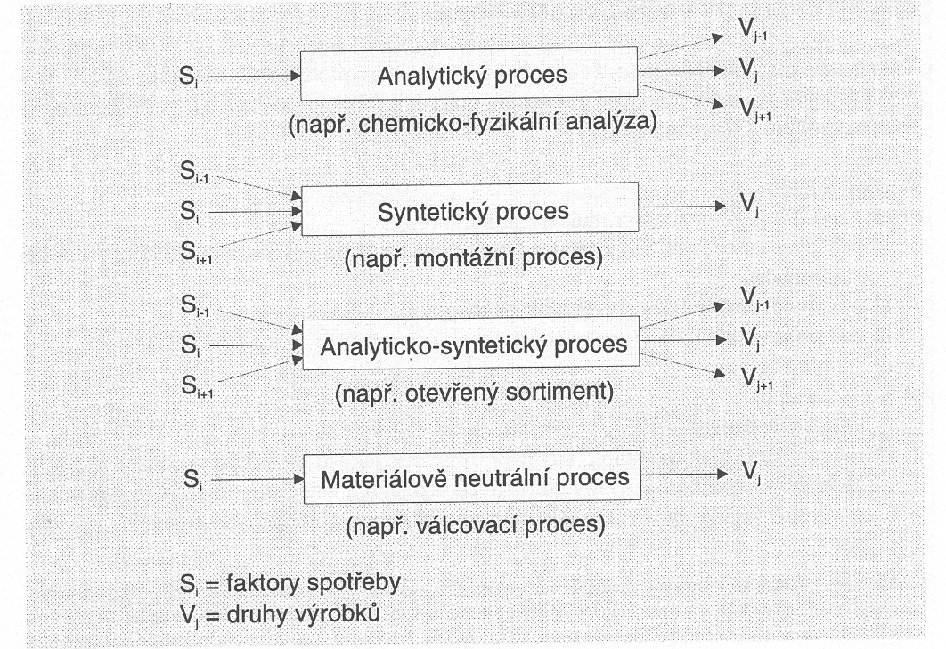
Struktura výrobního procesu podle materiálového toku

Slide 19
Plánování výroby
cílené plánování a formování podnikového výrobního procesu.
Je třeba plánovat tyto oblasti:
  výrobní program
  výrobní proces
  připravenost výrobních faktorů pro výrobu

Slide 20
 |  | Plánování
 |  | krátkodobé | dlouhodobé
Výrobní | program | zavádění výrobkových variant, množství jednotlivých výrobků (s ohledem na odbyt) | základní struktura výrobního programu, inovace, výrobní postup (druh HIM, personalistika)
 | proces | určení velikosti dávky (s ohledem na technologii a proces samotný), lhůtové plánování, plánování kapacit | výrobní typ, organizační typ výroby

Slide 21
Plánování výrobního programu
určit optimální výrobní program, tj.
které druhy (co)
v určitém období (kdy) vyrobit
v jakém množství (kolik)

Slide 22
Plánování výrobního programu (krátkodobé) dlouhodobé , například inovace, až později☺
Čtyři modelové situace:
Velikost měsíčního odbytu je konstantní (pekárny)
Odbytové množství pravidelně sezónně kolísá (zmrzlina, nápoje, jízdní kola) → řešení:
  Synchronizace - výrobní množství se přizpůsobí výkyvům odbytu,
  Emancipace - udržuje se konstantní výroba,
  Fázový posun - do výrobního programu se zařadí výrobky, jejichž sezónní odbytové výkyvy jsou vůči původním výrobkům fázově posunuty,
  Práce ve mzdě - možnost v době útlumu odbytu vyrábět pro jiné podniky nebo naopak v sezónní špičce zadávat práci jiným podnikům.
Sezónní výkyvy v nákupu - při nákupu vstupních surovin (cukrovary)
Konjunkturální výkyvy a změny struktury poptávky (vede k inovacím)

Slide 23
Emancipace
(konstantní výroba)
Odbyt
Výroba
Jednotky
Čas

Slide 24
Synchronizace výroby
Odbyt
Výroba
Jednotky
Čas

Slide 25
Výroba a její vazby na jiné fce
Ovlivněna odbytem v oblasti koncepce, konkurence a tržní pozice – strategické a taktické plány výroby (výrobní program)
Ovlivněna odbytem v oblasti výstupních (expedičních) skladů – operativní řízení výroby = máme na skladě ➔ nevyrábíme (výrobní program)
Ovlivněna dostupností výrobních faktorů a technologie – optimalizace výrobního procesu

Slide 26
Plánování výrobního procesu
stanovení
jakými výrobními postupy (jak)
během kterého období (kdy)
ve kterých nákladových střediscích se má plánované množství výrobků vyrábět(kde)

Slide 27
Výrobní proces (dlouhodobé plánování)
Výrobní procesy členíme ze dvou hledisek:
organizačního hlediska
→ organizační typy výroby
opakovanosti výroby
→ výrobní typy

Slide 28
Organizační typy výroby
Proudová výroba – uspořádání výrobních zařízení podle průběhu výrobního postupu
Dílenská výroba – stroje sdruženy v dílnách dle úkonů
Skupinová výroba – kombinace proudové a dílenské výroby
Výroba na stanovišti – výrobní zařízení(VF) putuje za zpracovávaným výrobkem
Výrobní hnízdo – sdružení původně oddělených pracovišť jednotlivců do skupiny
  job enrichment - rozšíření práce je takové opatření, které odstraňuje roztříštěnost pracovního procesu tím, že se zaměstnanci svěří k provedení ucelený „balík práce“.
  job enlargment - Obohacení práce se týká změny ve struktuře práce. Pracovní náplň místa se rozšiřuje např. o rozhodovací a kontrolní pravomoci.

Slide 29
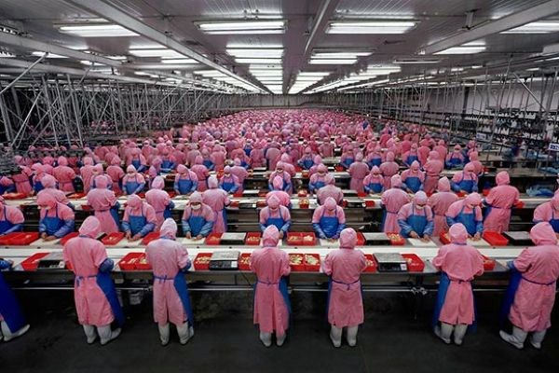
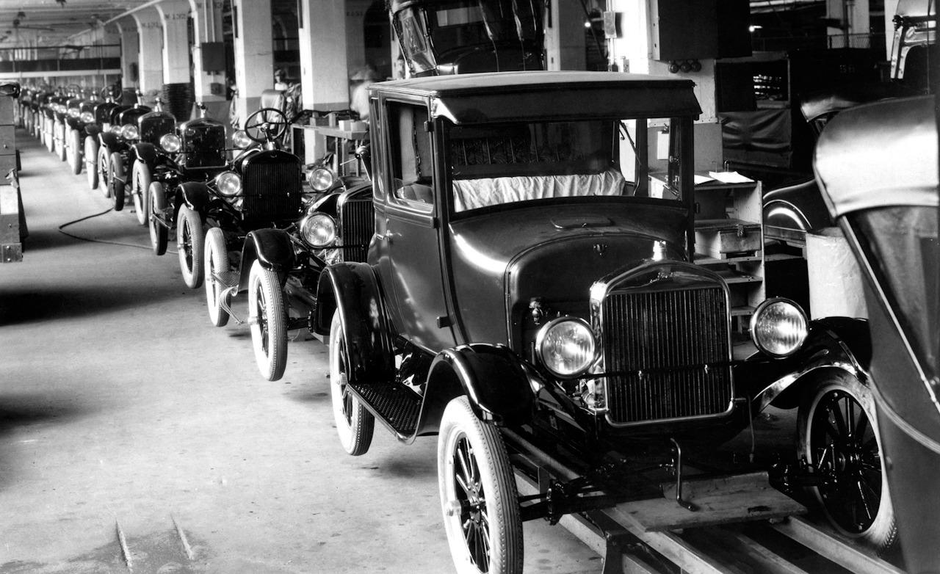
Proudová…

Slide 30
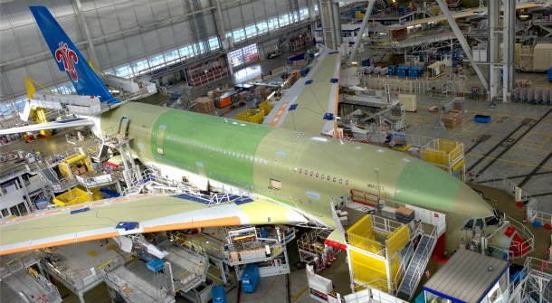
Výroba na stanovišti

Slide 31
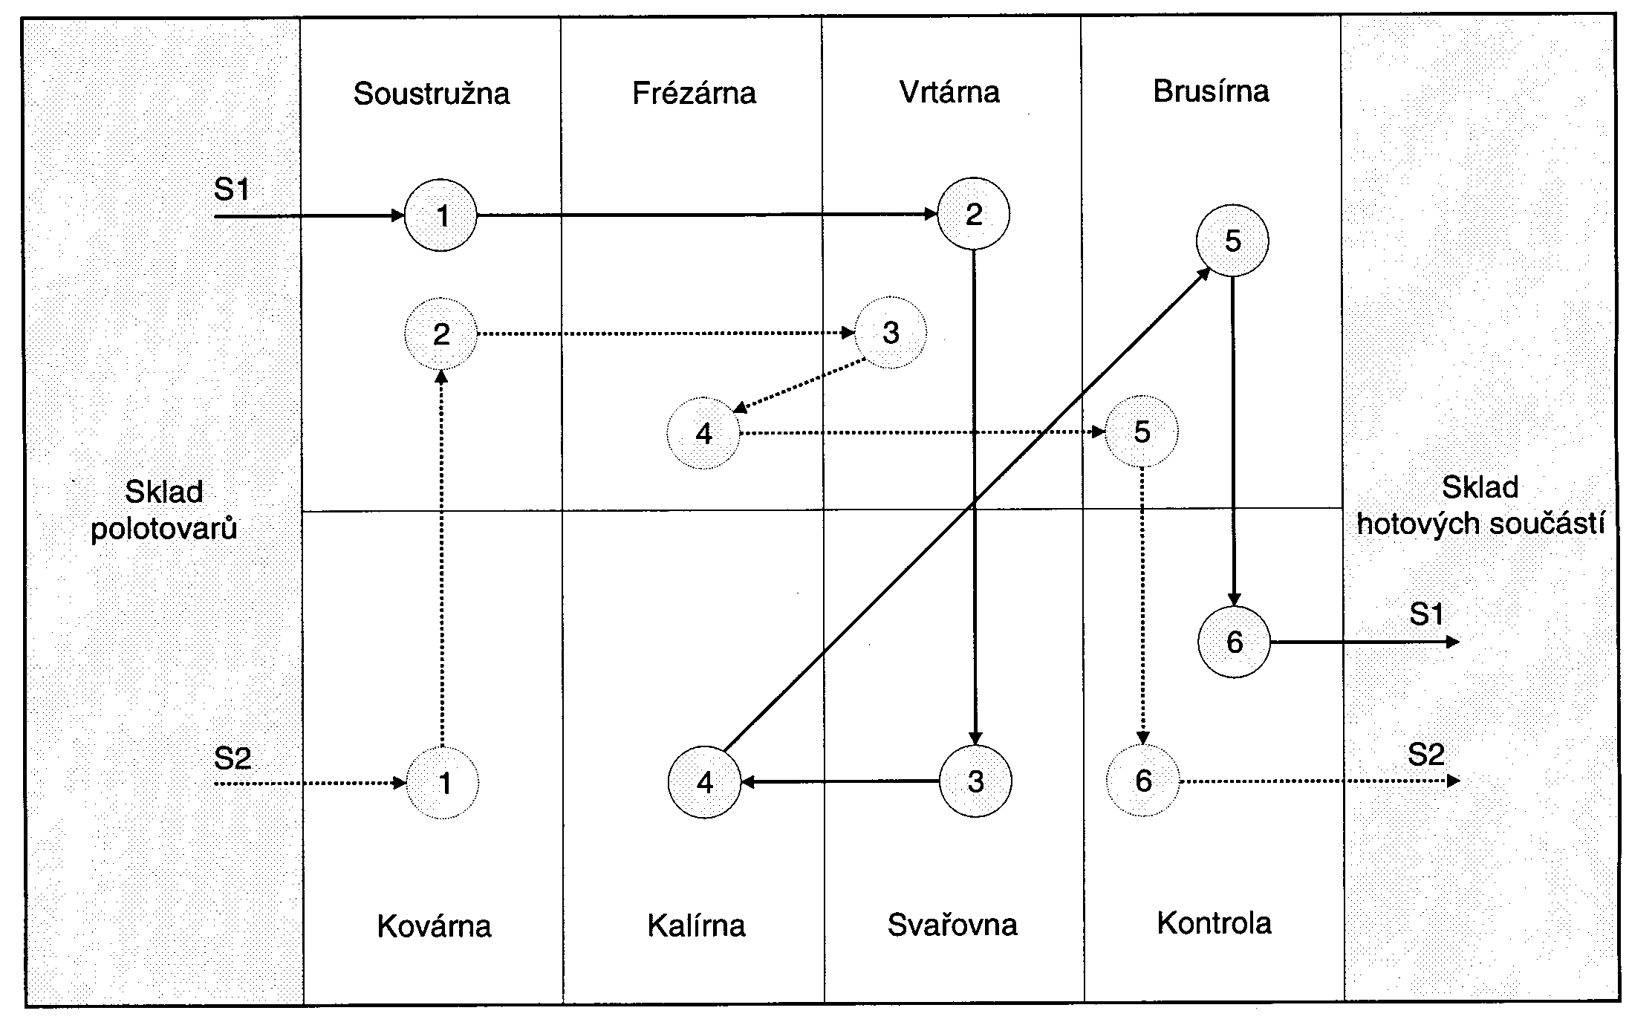
Dílenská výroba
(podle procesu, technologická, funkční)

Slide 32
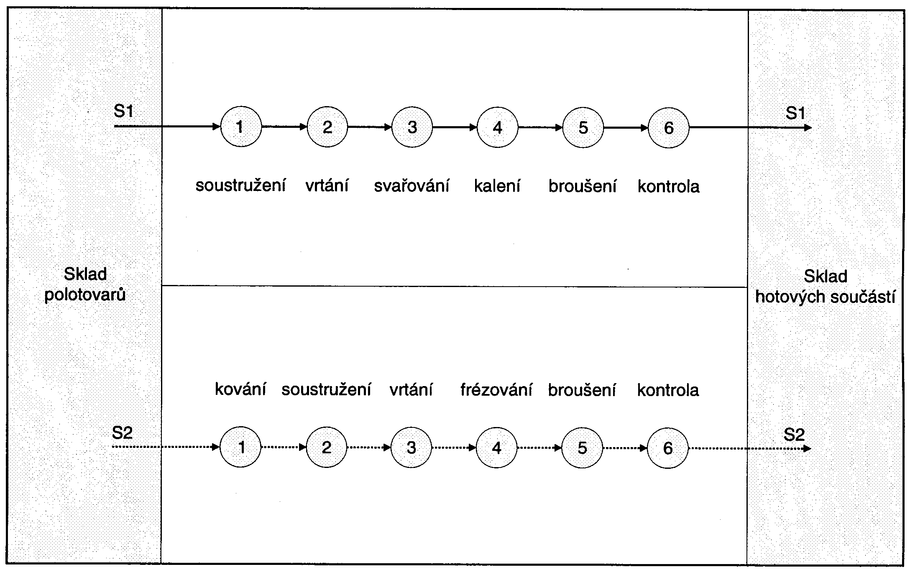
Proudová výroba
(podle předmětu – výrobku, předmětná)

Slide 33
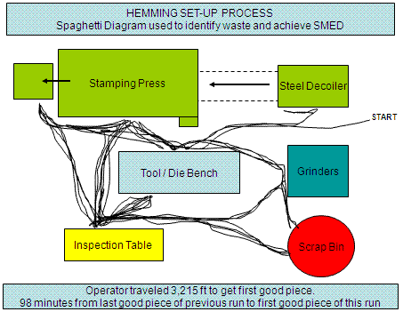
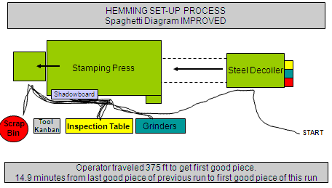
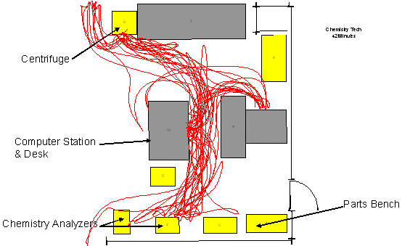
Optimalizace
Vizuální pomůcky
Spagetti diagram
Zde zkrácená průběžná doba výroby
Matematické pomůcky
CORELAP http://dailyindustry.blogspot.cz/2009/03/corelap-method-for-designing-private.html

Slide 34
Výrobní typy
Projekty
Kusová výroba – zakázková výroba
Opakovaná výroba
  Hromadná výroba – vyráběn stále stejný výrobek
  Sériová výroba – vyráběno několik různých výrobků
  Druhová výroba – vyráběno několik druhů výrobků
  Výroba v šaržích – šarže – dávka daná kapacitou výrobního zařízení

Slide 35
Základní typy výroby a jejich znaky
Typ výroby
Uspořádání pracovišť
Formy organizace výroby
Vyráběný sortiment
Opakova-telnost
Produktivita vlastní výroby
Výrobní náklady na jednici
Náklady na přípravu výroby
Flexibilita
Kusová
technologické
fázová
široký
malá
nízká
vysoké
nízké
velká
Sériová
smíšené
skupinová
střední
střední
střední
střední
střední
střední
Hromadná
předmětné
proudová
úzký
velká
velká
nízké
vysoké
nízká

Slide 36
Výrobní proces (krátkodobé plánování)
Rozlišujeme zde oblasti:
určení velikosti dávky
lhůtové plánování
plánování (výrobních) kapacit

Slide 37
Určení velikosti dávky
Optimální velikost dávky:
m_{opt} =
m … výrobní dávka
M … roční potřeba
N_{f} … fixní náklady výrobní dávky
N_{l} … variabilní náklady na skladování na ks a období (náklady skladovací + náklady z vázanosti)

Slide 38
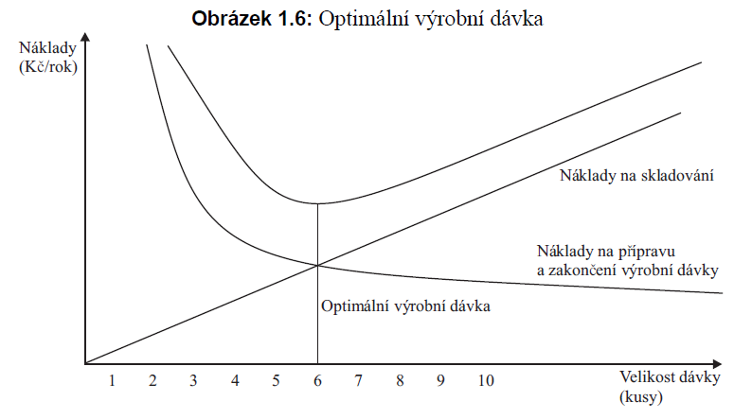

Slide 39
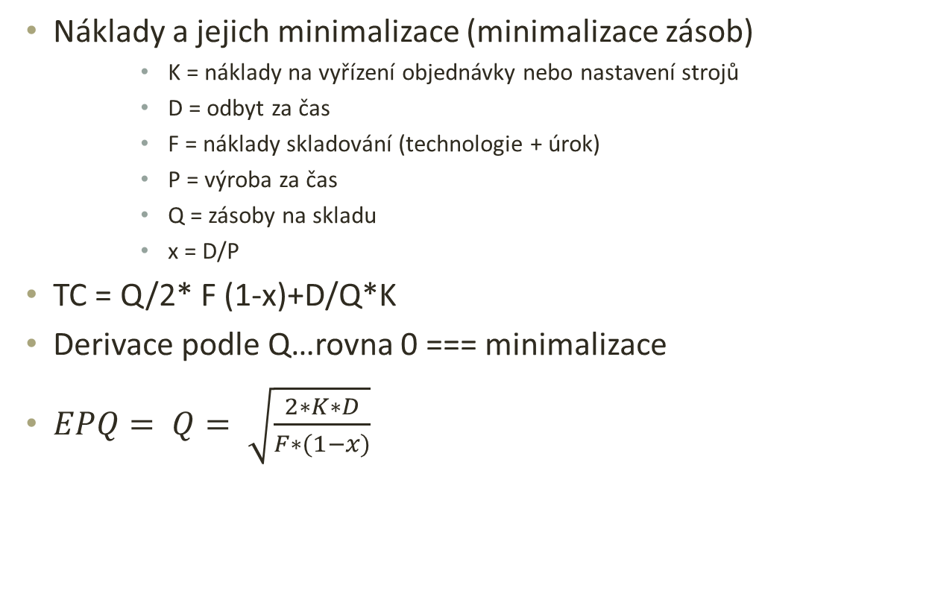
Určení velikosti dávky anglicky + odvození
Náklady a jejich minimalizace (minimalizace zásob)
      K = náklady na vyřízení objednávky nebo nastavení strojů
      D = odbyt za čas
      F = náklady skladování (technologie + úrok)
      P = výroba za čas
      Q = zásoby na skladu
      x = D/P
TC = Q/2* F (1-x)+D/Q*K
Derivace podle Q…rovna 0 === minimalizace
$EPQ= Q= \sqrt{\frac{2∗K∗D}{F∗(1−x)}}$

Slide 40
Lhůtové plánování
Cíl:
  stanovení termínů zahájení a dokončení pracovních postupů, které jsou spojených s danými výrobními zakázkami
    se zřetelem na technologicky podmíněné pracovní postupy
    bez ohledu na kapacitní omezení
Sleduje se:
průběžná doba výroby – od přísunu materiálu k opracování po předání na následující stupeň
výrobní takt – rozdíl mezi dvěma přísuny materiálu (atd.)

Slide 41
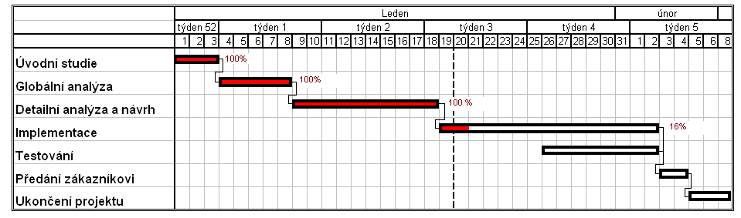
Elementární lhůtové plánování
Gannt Diagram – obvykle se používá pro projekty, má nedostatky!!! (proto se používají i PERT síťové diagramy)
http://www.ganttproject.biz/ - zadarmo☺
http://www.openproj.cz/ - taky zadarmo
http://www.gantt.com/creating-gantt-charts.htm

Slide 42
Plánování (výrobních ) kapacit
Časové stanovení průběhu pracovních postupů
na základě lhůtového plánování,
s ohledem na kapacitní omezení.
Možnost – přizpůsobení kapacit (směny, nákup HIM) nebo přizpůsobení vytíženosti (např. zavedení plánu oprav)

Slide 43
Teorie omezení
Pokud by neexistovalo nic, co by bránilo dosahování vyššího výkonu, pak by tento výkon byl nekonečný. – což není možné.
Vznik TOC - 1984
Identifikace systémového omezení
Maximální využití zjištěného omezení
Podřízení všeho v systému tomuto omezení
Odstranění systémového omezení
Návrat k prvnímu kroku

